Slide 1
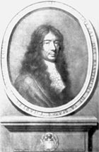
Герои сказок Шарля Перро
Дернова Полина 4 «А» класс

Slide 2
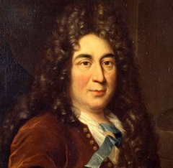
Шарль Перро французский писатель-сказочник, поэт и критик
Перро известен большинству современников как сказочник, между тем, он был маститым поэтом своего времени, академиком Французской академии, автором знаменитых научных трудов. Его знали как публициста, сановника и академика. Он был адвокатом, первым приказчиком министра финансов Франции Кольбера. Однако всемирную известность и память потомков принесли ему именно замечательные сказки «Кот в сапогах», «Золушка», «Синяя Борода». Литературная деятельность Шарля пришлась на то время, когда в высшем свете появилась мода на сказки. Сказки стали одним из любимых увлечений светского общества. Кто-то предпочитал слушать философские сказки, другие отдавали дань старинным сказкам, дошедшим в пересказе нянюшек и бабушек. Литераторы активно откликнулись на модные тенденции света, стали записывать и обрабатывать знакомые с детства сюжеты. Так устная сказочная традиция начала переходить в письменную.
Годы жизни 12.01.1628 – 16.05.1703.

Slide 3
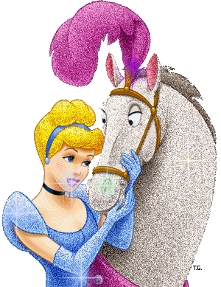
Золушка
Героиня сказки – милая, добрая, привлекательная. Самый утонченный и обаятельный образ среди многих сказочных героинь. Золушка покладиста, трудолюбива, скромна, доброжелательна, что подает хороший пример для подражания детям. Золушка живет в собственном доме в облике служанки, из-за притеснения злой мачехи, она выполняет всю черную работу по дому. Главная героиня моет кастрюли, лестницы, чистит котлы; ухаживает за сестрами (дочерьми мачехи), которые относятся к ней неблагодарно. Спит Золушка на чердаке на колючей подстилке из соломы…

Slide 4
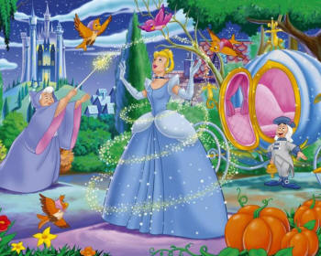
…Она даже не решается пожаловаться отцу, что над ней издеваются и обижают, нагружают работой, а лишь молча сносит все обиды. Все звали ее Золушкой лишь по тому, что у нее всегда было выпачкано платье золой. Но вот главная героиня попадает на бал, с помощью крестной-феи. На балу она приковывает внимание не только принца, но и всех окружающий, потому что Золушка настолько прекрасна и очаровательна, что невозможно даже оторвать глаз. Когда наша героиня вышла замуж за принца, то сразу простила все обиды сестрам, которые невзлюбили ее. Этот замечательный образ главной героини, который нам показывает, что ее безропотное терпение на протяжении многих лет, отплатилась добром.

Slide 5
Кот в сапогах
У Шарля Перро немало известных и увлекательных сказок. Но "Кот в Сапогах" одна из наиболее знаменитых. Она была создана в 17 веке, но несмотря на это любима детьми любого поколения. Сюжет рассказывает о младшем сыне мельника, которому на первый взгляд очень не повезло. Отец оставил ему нехитрое наследство в виде простого кота. Самое лучшее было поделено между старшими братьями. Главный герой сильно расстраивается, но вскоре понимает, что кот ему достался отнюдь не простой. У животного обнаружилась деловая хватка, благодаря которой его хозяин смог обрести то, что хотел - репутацию, богатства, любовь короля и его прекрасной дочери...

Slide 6
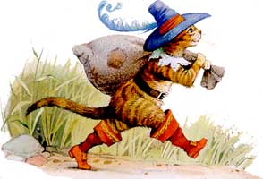
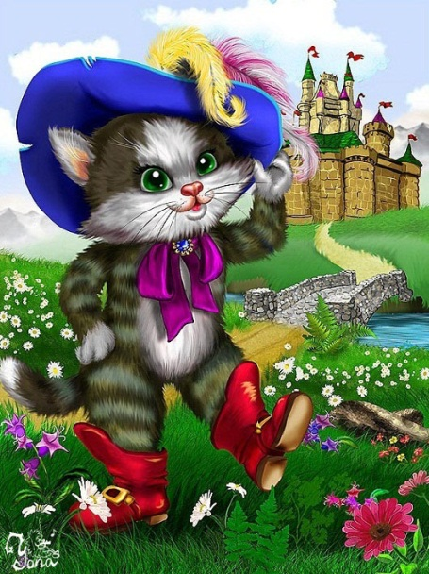
Кот в сапогах

Slide 7
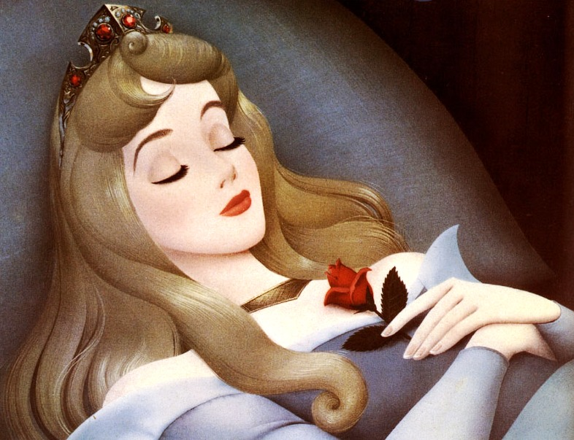
Спящая красавица

Slide 8
Спящая красавица
Спящая красавица: долгожданная дочка родилась у короля и королевы и в честь такого события был устроен небывалый пир. Старая фея, которую забыли пригласить, пожелала смерти новорожденной, однако одна из добрых фей смягчила проклятие... Спящая красавица Шарля Перро - очень красивая история со счастливым концом, хоть девушка и укололась веретеном, но в назначенный час была спасена принцем.

Slide 9
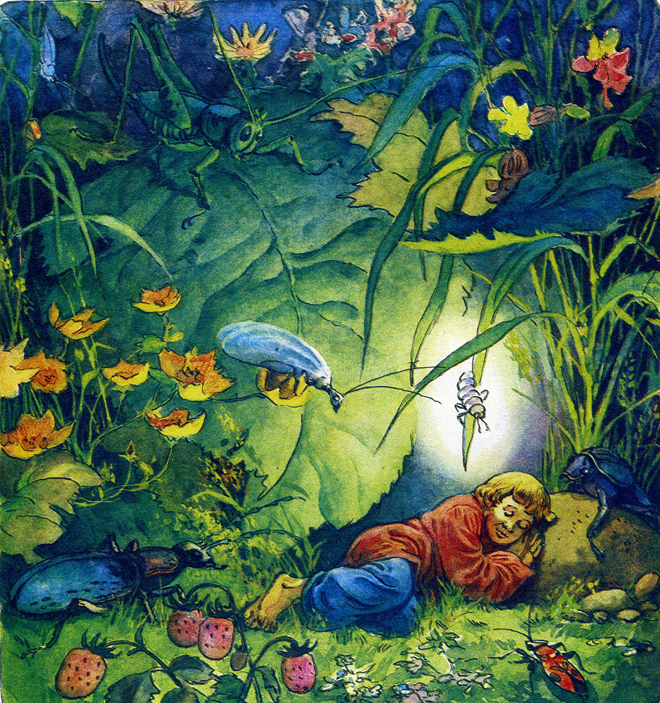
Мальчик с пальчик

Slide 10
Мальчик с пальчик — младший из семи сыновей дровосека и его жены, семилетний ребенок маленького роста (при рождении был не больше пальца, откуда и прозвище). М. с п. спасает себя и братьев, когда отец, не будучи в состоянии их прокормить, отводит детей в лес и там оставляет: М. с п. находит дорогу домой по камешкам, которые бросает по дороге. Но во второй раз у него есть только хлебные крошки, которые склевывают птицы, и дети, блуждая по лесу, забредают в дом Людоеда. Его жена, добрая женщина, хочет их спрятать, но Людоед находит детей и готовится их съесть утром. Тогда ночью М. с п. надевает колпаки своих братьев на головы семи дочерям Людоеда, спящим на соседней кровати, а на себя и братьев — их золотые венцы. Вставший ночью Людоед по ошибке перерезает горло своим дочерям, а наутро в семимильных сапогах пускается догонять убежавших детей. М. с п. прячет братьев, а потом отсылает их домой, сам же снимает сапоги с уснувшего Людоеда и в них быстро достигает его жилища, где обманом забирает у жены Людоеда все его богатства. Дома его радостно встречают родные. Далее Перро приводит и другие версии концовки, связанные с семимильными сапогами: М. с п. выполнял поручения короля; доставлял письма влюбленных; ремеслом гонца заработал много денег, на которые приобрел отцу и братьям должности, а себе сыскал прекрасную невесту.

Slide 11
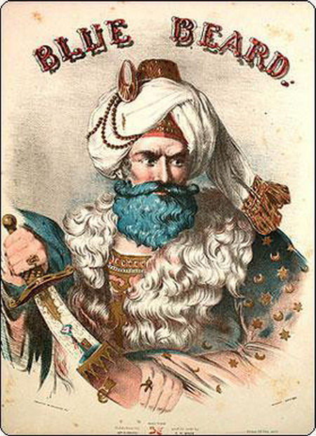
Синяя борода
Синяя борода - сказка для детей школьного возраста. Рассказывает она про богатого человека, борода которого была синего цвета и все его из-за этого боялись. Одна из девушек решилась выйти за него замуж, он показался ей хорошим человеком и не таким уж и страшным. А зря, ведь он оказался убийцей своих жен. Девушка чуть не поплатилась жизнью из-за своего любопытства.

Slide 12
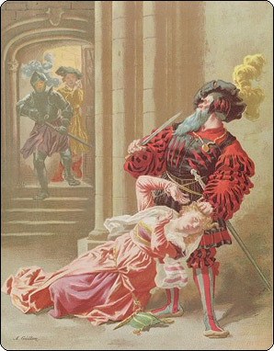
Синяя борода

